Slide 1
Agregar Trend Following a un portafolio
2023-02

Slide 2
Conclusiones
Trend following mejora el retorno y el riesgo de un portafolio de activos ‘buy and hold’.
Los mejores trend followers son los que tienen historial más largos.
Dentro de esos hay de de la vieja escuela y los que manejan más la volatilidad.
La selección entre esas opciones depende del objetivo: tener trend followers o cubrir riesgos de accidente.
De ese objetivo también de pende el porcentaje a invertir en esta estrategia.

Slide 3
Fondos seleccionados
Vieja escuela:
Mulvaney
Dunn
Nuevos (post 90’s) trend followers:
Transtrend
Lynx
Crabel

Slide 4
Mejora de un portafolio por trend following
Ejemplo con un 60/40 como AQR

Slide 5
Mejora de un portafolio por trend following
Ejemplo con el Benchmark de 5 activos

Slide 6
Cuánto poner en el portfolio
Benchmark con 10, 20 y 30 de Benchmark y AQR TSMOM

Slide 7
Cuánto poner en el portfolio
Benchmark con 10, 20 y 30 de Benchmark y Dunn + Chesapeake

Slide 8
Diferencias entre un 20% y un 20%

Slide 9
1 dólar de inversión ≠ un dólar de riesgo
Benchmark con 20 de AQR versus Benchmark con 20 de uno picante.

Slide 10
Características de un buen TF
Are currently active Programs;
Possess at least a 15-year track record;
Are globally diversified and invest across a broad array of asset classes;
Are fully systematic in nature using quantitative rules-based processes for entry and exit decisions;
Adopt Trend Following trading techniques as the dominant investment strategy within the Program;
Offer pooled Onshore and/or Offshore investment vehicles; and
Allow for a Minimum investment of $100K.

Slide 11
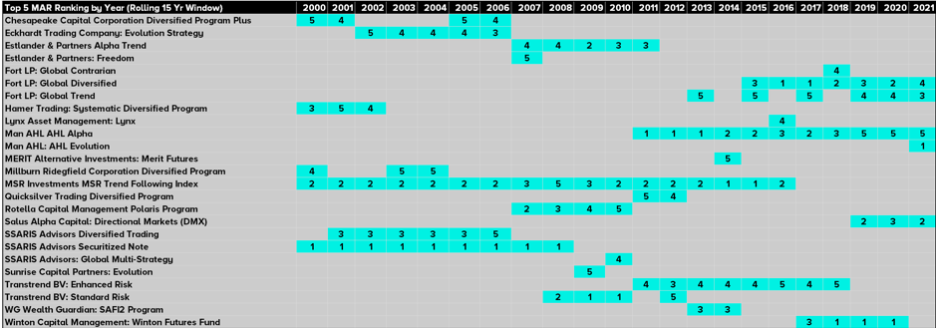
Los mejores fondos con mucha historia

Slide 12
Hay dos tipos de fondos
‘Old School’:
Ejecutan la estrategia en forma pura
Tienen grandes movimientos
A veces no se comportan como el resto
Pueden tener riesgo key-person
Modernos:
Son más predecibles
Se mueven menos
A veces no ‘explotan’ en momentos extremos
La continuidad de negocio es más segura

Slide 13

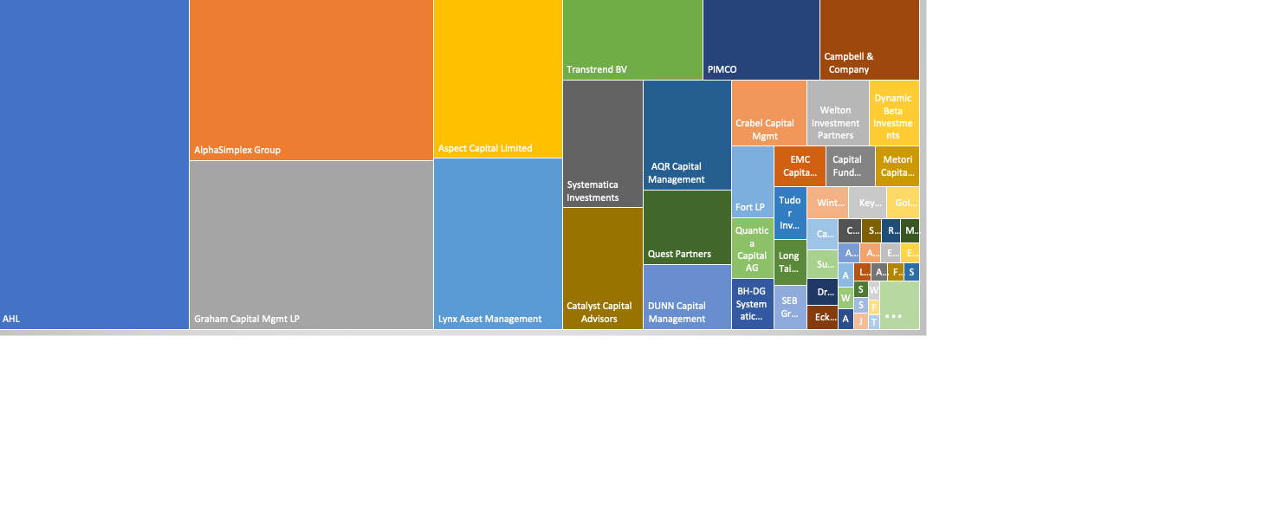
Los managers más grandes (Total = 140bi)

Slide 14
Tabla comparativa
 | AUM | Management Fee | Performance fee | Inception

Slide 15
Management fee alto vs Performance Fee

Slide 16
Riesgo de negocio
Chart de recupero con y sin high watermark

